Slide 1



Co-funded by the European Union
RURALNA POLITIKA EVROPSKE UNIJE
Predavač: Prof. Dr Radivoj Prodanović
Jean Monnet Module with the support of Erasmus+ programme of the European Union

Slide 2

U V O D
globalni ekonomski sistem → neracionalno trošenje resursa, ekološki problemi
afirmišu KONCEPT ODRŽIVOG RAZVOJA - ekonomski, ekološki, socijalni i kulturni aspekt
Ruralni razvoj je nastao kao odgovor na probleme vezane za siromaštvo, neracionalnu eksploataciju prirodnih resursa i regionalne nejednakosti
Osnovni cilj održivog ruralnog razvoja je poboljšanje kvaliteta života ruralnog stanovništva (održiva egzistencija)
Cilj bi se mogao ostvariti implementacijom koncepta održivog razvoja u globalu i po sektorima (npr. održiva poljoprivreda itd.)
*** RURALNI RAZVOJ, zasnovan na principima održivosti u okviru „zelene ekonomije“, postaje imperativ
Razvoj ruralnih područja bio je zapostavljen, što je dovelo do problema (depopulacija, siromaštvo, ugrožavanje životne sredine...)
Aktuelnost problematike

Slide 3
Značaj kursa
- proizilazi iz činjenice da su prisutni problemi u ruralnim područjima EU (depopulacija, siromaštvo, nedostatak ideje, pasivnost, socijalna isključenost...) koje je potrebno rešavati
- budući da urbana područja nemaju toliko mogućnosti apsorpcije ruralne radne snage, svaki program ili aktivnost koja može uticati na očuvanje ekonomskih, ekoloških, socijalnih i kulturnih potencijala ruralnih područja i iste staviti u funkciju ukupnog razvoja je od izuzetnog značaja

Slide 4
Cilj kursa
→ da doprinese boljem razumevanju ruralne politike EU, kao važnog segmenta ZPP EU
- kurs će se fokusirati na ruralnu politiku EU i njene glavne principe, instrumente i mere
Studenti će imati prilike da se upoznaju sa evolucijom ruralne politike EU i značajem razvoja ruralnih područja, novim ciljevima i merama, modalitetima finansiranja ruralnih projekata, te perspektivama razvoja ruralnih područja EU. Studenti će biti osposobljeni da kritički analiziraju efekte ruralne politike EU sa mogućim implikacijama na ruralna područja Srbije, kao i da dobre prakse i principe usvoje i prilagode u formulisanju domaće ruralne politike.

Slide 5
Definisanje osnovnih pojmova
Ruralna područja
Ruralna ekonomija
Ruralni problem
Ruralna politika
Agrarna politika
Ruralna diverzifikacija
Multifunkcionalni pristup (ekonomija, ekologija, kultutra, socijalni aspekat)
Integrisani pristup, nasuprot sektorskom
Dodatni izazov za ruralni razvoj → klimatske promene
Koncept integralnog ruralnog razvoja (primer)
Agrarno (ruralno) preduzetništvo

Slide 6
Značaj ruralnog razvoja Evropske unije
Ruralna područja podstiču ukupni razvoj EU
(80 do 90 % teritorije) → značajan potencijal
Multifuncionalan i integralan održiv razvoj
Podrška evropskom ruralnom konceptu →
agrarna i regionalna politika
Reformisana ZPP povećava izdatke za ruralni razvoj
Fokus na zapošljavanje, konkurentnost i inovacije, očuvanje resursa i zaštitu životne sredine
EVROPSKI KONCEPT RURALNOG RAZVOJA JE I PUT RAZVOJA NAŠIH RURALNIH PODRUČJA UZ PRILAGOĐAVANJA
OECD definicija – 150 stanovnika / m2 (u nekim analizama 100)

Slide 7
Potreba za konceptualizacijom ruralne politike EU
proizilazi iz posmatranja nejednakosti u razvoju i postojanosti siromaštva među ruralnim i urbanim područjima, sve većoj rasprostranjenosti degradacije životne sredine (Torre i Wallet, 2016)
migracija ruralnog radno sposobnog stanovništva – implikacije
RURALNA POLITIKA → odgovor na specifične potrebe i mogućnosti ruralnih područja
odgovor na poteškoće s kojima se suočavaju Evropski poljoprivrednici
shvaćeno je da ruralna bogatstva mogu biti u funkciji razvoja
Cilj ruralne politike je pomoći ruralnim područjima

Slide 8
Nova EU ruralna paradigma
 | STARA PARADIGMA | NOVA PARADIGMA
Ciljevi | Pristup izjednačavanju ili dobijanju prava, fokusiran na prihode i konkurentnost | Konkurentnost ruralnih područja, valorizacija lokalne imovine, iskorištavanje neiskorištenih resursa
Ključni ciljni sektor | Sektorski zasnovan | Različiti sektori seoskih ekonomija (npr. seoski turizam, proizvodnja, IKT itd.)
Glavni alati | Subvencije | Investicije
Ključni akteri | Nacionalne vlade, poljoprivrednici | Svi nivoi vlasti (nadnacionalni, nacionalni, regionalni i lokalni), razni lokalni akteri
OECD (2006)
Nova ruralna paradigma pomiče orijentaciju ruralne politike od podrške sektorima poljoprivrede do holističkog pristupa
- Ruralne regije su različite ekonomije u kojima je poljoprivreda često marginalna

Slide 9
Uticaj na oblik koncepta ruralne politike
Konferencije posvećene poljoprivredi Evrope - Cork (Irska)
Prva deklaracija iz Corka (1996. god.) - potreba za kreiranjem integrisane politike ruralnog razvoja: održivost i uravnoteženost, sa teritorijalnom orijentacijom, ekonomska diverzifikacija, agroekologija, kvalitet sirovina
II konferencija je održana u Cork 2016. godine → definisana politika oblikovanja boljih životnih uslova u ruralnim područjima („Bolji život u ruralnim područjima“)
Reforme ruralne politike kao odgovor na izazove i promene ruralne strukture
Afirmacija koncepta 90–ih godina prošlog veka nakon McShare reformi (1992. god.)

Slide 10
Inovativna, integrisana i inkluzivna ruralna politika EU / PRIORITETI:
Promovisanje ruralnog blagostanja (jačanje ekonomije, inovacije, kvalitet...)
Jačanje ruralnih vrednosnih lanaca i mreža saradnje (cirkularna i zelena ekonomija)
Investicije u jačanje seoskog života i vitalnosti (zeleni rast)
Očuvanje ruralne sredine
Održivo upravljanje prirodnim resursima
Upravljanje klimatsklim promenama
Ekonomija zasnovana na znanju i inovacijama
Jačanje ruralne samouprave i njene efikasnosti (lokalne inicijative)
Napredna politika isporuke i pojednostavljenje proizvodnih procesa
Poboljšanje efikasnosti i odgovornosti
(Adamowicz, 2018)

Slide 11
Ciljevi ruralne politike EU
GLAVNI CILJ → održanje kvaliteta života ruralnih zajednica i podsticanje diverzifika-cije ruralne ekonomije
doprineti ekonomskoj i socijalnoj koheziji, odnosno uravnoteže-nom ruralnom razvoju
podržati proces modernizacije poljoprivrede i ostalih delatnosti, kako bi se unapredio standard ruralnog stanovništva, očuvali resursi i zaštitila životna sredina
pomoći ruralnim područjima da prevladaju široki opseg ekonomskih, socijalnih i ekoloških izazova

Slide 12
Mere ruralne politike EU
podrška malim i mladim proizvođačima
agroekološke mere
investicije u poljoprivredna gazdinstva
profesionalna obuka, ulaganje u ljude, rano penzionisanje
podrška manje razvijenim oblastima
inicijativa LEADER, kojom se ohrabruje aktivno uključivanje lokalnih ruralnih zajednica u razvoj lokalne ekonomije (1991)
transfer znanja i uvođenje inovacija
otvaranje novih radnih mesta
Fondovi: EAGF, EFARD, SAPARD, IPARD

Slide 13
Ciljevi i mere ruralne politike EU
(2014 – 2020)
podići konkurentnost poljoprivrede
održivo upravljati prirodnim resursima i klimatskim akcijama
uravnotežiti teritorijalni razvoj
POSTIZANJE OVIH CILJEVA ODVIJAĆE SE KROZ:
podsticanje transfera znanja i inovacija
rast konkurentnosti poljoprivrede i poboljšanje održivosti farmi
promovisanje organizacije lanca hrane i upravljanje rizikom
obnavljanje, očuvanje i unapređenje ekosistema
promovisanje efikasnosti resursa i podrška niskim koncentracijama ugljenika
promocija socijalne inkluzije, smanjenje siromaštva i ekonomski razvoj

Slide 14
Evolucija koncepta ruralnog razvoja EU
od politike, koja se bavi strukturnim problemima poljoprivrede, ka politici koja poljoprivredu vidi kao multifunkcionalnu
I faza: Mansholtov plan (strukturna direktiva 1972. g. vezane za razvoj poljoprivrede i kreiranje ambijenta iz koga će se razviti koncept ruralnog razvoja)
- Modernizacija polj.; rano penzionisanje, povećanje poseda, obuka i obrazovanje
II faza: reforma ZAP (Direktiva LFA - Less – Favoured Areas; ,,Zeleni papir 1983.’’ McSharry reforma ZAP 1992. g.)
- Akcenat na regionalne nejednakosti
III faza: Agenda 2000 je uvela politiku ruralnog razvoja, kao II stub ZAP - multifunkcionalnost poljoprivrede, multisektorski i integralni pristup ruralnoj ekonomiji, fleksibilnost izvora za ruralni razvoj, partnerstvo i transparentnost) – ogromna finansijska sredstva
- 22 mere za zemlje članice
Reforma ZAP 2003. g. (podrška poljoprivredi i šumarstvu sa ekološkim funkcijama – standardi kvaliteta hrane, dobrobit životinja i dr.)
više novca za ruralni razvoj,

Slide 15
Glavne oblasti, kojima treba posvetiti više pažnje u budućoj ruralnoj politici
Zaključci „II Evropske Konferencije za ruralni razvoj“ (Salzburg 2003),,Setva semena za ruralnu budućnost – izgradnja politike koja će ispuniti naše ambicije“
Poljoprivreda i šumarstvo i dalje od značaja (održivost i prestrukturiranje)
Ruralna diverzifikacija
Kvalitet i sigurnost hrane, dobrobit životinja
Pristup javnim uslugama, zapošljavanje, žene i mladi
Pokrivenost EU teritorije
Zajedništvo ili kohezija
Učestvovanje zainteresovanih strana - pristup ,,bottom-up’’
Javno privatno partnerstvo
Pojednostavljivanje ruralne politike EU

Slide 16
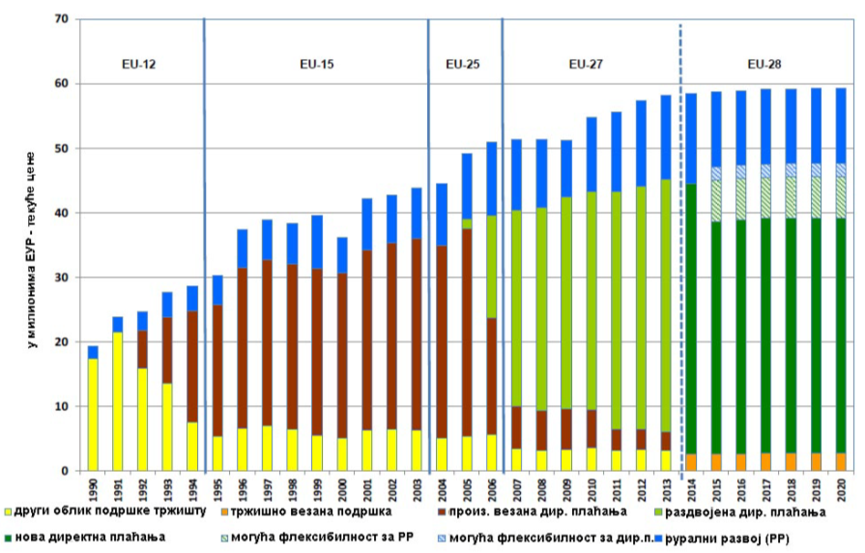
Grafikon 1. Distribucija finansijskih sredstava ZAP (1990-2020)
stavka 'ruralni razvoj' značajno uvećana, nakon usvajanja Agende 2000.

Slide 17
Politika ruralnog razvoja EU (2007-2013)
Ruralna politika EU za period 2007-2013. g. predstavlja kontinuitet prethodno implementiranih programa
Regulatorni okvir: Lisabonska strategija za rast i zapošljavanje / Gothenburška strategija za razvoj i održivost / Nacionalne strategije
Evropski poljoprivredni fond za ruralni razvoj (EAFRD – 2007 - višegodišnje programiranje)
69,750 milijardi evra (II stub ZPP)
Osa 1: mere za jačanje konkurentnosti poljoprivrede i šumarstva
Osa 2: mere za očuvanje prirodnih resursa, životne sredine i seoskih područja (agroekološke mere)
Osa 3: mere za poboljšanje kvaliteta života u ruralnim oblastima i mere za podsticanje diverzifikacije ruralne ekonomije
LEADER
Ruralna diverzifikacija (nepoljoprivredna ekonomija)
Evropska mreža za ruralni razvoj (ENRD) i nacionalne Ruralne mreže (NRN)

Slide 18
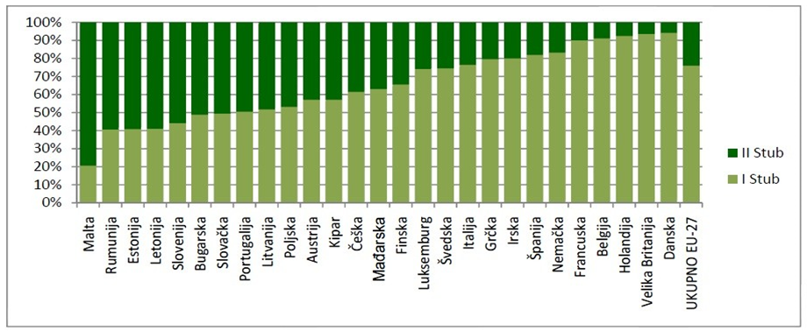
Distribucija podrške (2007-2013)
42% od ukupnog budžeta za poljoprivredu, ruralni razvoj, životnu sredinu i ribarstvo
I stub – direktna plaćanja i tržišne intervencije –293,105 milijardi €
II stub – ruralni razvoj – 69,750 milijardi €
.

Slide 19
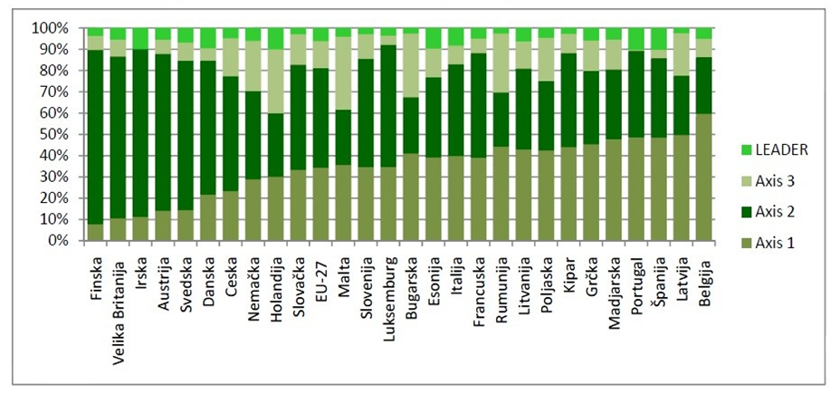
Distribucija podrške među osama ruralnog razvoja EU (2007-2013)
Evropska komisija je 2007. g. osnovala Evropski fond za ruralni razvoj (EAFRD) sa namenom dodatne podrške ruralnim programima
zapošljavanje, konkurentnost i inovacije

Slide 20
Finansiranje ruralnog razvoja za period 2007-2013. god.
10 % za osu 1; 25 % za osu 2; 10 % za osu 3 i 5 % za osu LEADER – odnosno 2,5 % u novim Zemljama članicama
članice su mogle odabrati mere, za koje smatraju da će proizvesti najveću dodatu vrednost, uzimajući EU ciljeve u obzir

Slide 21
LFA – Less Favoured Areas
LFA je koncept podrške poljoprivrednicima, koji žive i rade u područjima manje pogodnim za poljoprivrednu proizvodnju
Prema socio-ekonomskoj situaciji i prirodnim karakteristikama u EU se razlikuju tri tipa:
1. Planinska područja, gde nadmorska visina i nagib umanjuju mogućnost upotrebe mehanizacije (oko 16%)
2. Prelazne (jednostavne) LFA, koje karakteriše loš kvalitet zemljišta, nizak prihod i mala gustina naseljenosti (oko 36%)
3. LFA sa specifičnim ,,hendikepima“ su mala područja, koja imaju neki od nedostataka, koji limitiraju mogućnost proizvodnje i života u tim područjima (oko 3%)

Slide 22
Ruralna diverzifikacija
Ruralna područja EU karakteriše diverzifikacija ekonomije
Promene (nova sorta, proizvodna tehnika ili kultura, ali ponekad i novi posao) → inovacije i otpor
Sve proizvodne aktivnosti, kojima se umanjuje rizik putem uvođenja novih proizvodnji ili servisa predstavljaju ruralnu diverzifikaciju (u i izvan farme)
Diverzifikacija aktivnosti češća na većim gazdinstvima
30-35 % poljoprivrednih gazdinstava ostvaruju dohodak od nepoljoprivrednih delatnosti
82 % zaposlenih i 95 % novostvorene vrednosti se ostvaruju u nepoljoprivrednoj ekonomiji
mlađi poljoprivrednici češće nalaze još jedan plaćeni posao
zaposlenost u poljoprivredi je opala u svim ruralnim područjima, ~ 5,3 % ukupne zaposlenosti (Saraceno, 2003)

Slide 23
Strateške smernice novog koncepta ruralnog razvoja EU (2007-2013)
Okvir za nacionalne strategije
- Identifikovati oblasti u kojima će podrška rezultovati najvišom dodatom vrednosti,
- Izgraditi vezu sa glavnim EU prioritetima (Lisabon, Geteborg),
- Osigurati konzistentnost sa drugim EU politikama, naročito politikama kohezije i životne sredine,
Pratiti primenu nove tržišne orijentacije
Poboljšanje konkurentnosti poljoprivrednog i šumarskog sektora
Poboljšanje životne sredine i ruralnog okruženja
Poboljšanje kvaliteta života i podsticaji diverzifikaciji
Izgradnja lokalnih kapaciteta za zapošljavanja i diverzifikacija
Prevođenje prioriteta u programe
Komplementarnost instrumenata (politika)

Slide 24
Novi fond za ruralni razvoj
Podstaći usklađenost, transparentnost i izvodljivost politike ruralnog razvoja
Evropski poljoprivredni fond za ruralni razvoj (EAFRD) i jedinstven set pravila programiranja, finansiranja, izveštavanja i kontrole
Višegodišnje programiranje i korištenje organizacionih struktura, kao što je akreditovana nacionalna agencija za plaćanja
Jedan fond i jedan programski sistem
Povećava se fleksibilnost primene mera ruralnog razvoja
Zemlje članice kreiraju svoje ruralne politike, birajući mere koje najbolje odgovaraju potrebama njihovih ruralnih područja uzimajući u obzir definisane prioritete u Nacionalnim strategijama

Slide 25
Mere ruralnog razvoja
Mere Ose 1:
investicije u fizički i humani kapital (podrška mladim farmerima, udruživanje, rano penzionisanje, obuke, informisanje, savetodavstvo), povećanje poseda,, podrške tehnologijama, inovacijama i tržišnoj orijentaciji, diverzifikacija ekonomskih aktivnosti, prerada i marketing, transfer znanja, stimulacije za kvalitet (geografska oznaka i org. proizvodnja)
Mere Ose 2:
agroekološke mere, isplate za LFA, za prelazak na organsku proizvodnju, dobrobit životinja, podsticaj za prvo pošumljavanje, inovativne mere, koje štite životnu sredinu, unapređenje biodiverziteta, borba protiv klimatskih promena, OIE
Mere Ose 3:
ruralna diverzifikacija, investicije, javne usluge, podrška zapošljavanju za mlade i žene, IKT, obuka, sticanje novih veština, informisanje
LEADER –
mere iz sve tri ose - razvoj lokalnih strategija i ukljkučivanje lokalnih aktera, LAG-ovi, mreže za razvoj, pristup „odozdo prema gore“, inovativni projekti

Slide 26
Politika ruralnog razvoja EU za zemlje kandidate
Instrument predpristupne pomoći (IPA) 2006. godine
Za poljoprivredu i ruralni razvoj – IPARD program - ključna pretpristupna podrška EU - (princip kofinansiranja, EU odobrava do 75 % sredstava, ostatak korisnik i država):
1. Unapređenje efikasnosti tržišta i primena standarda EU (investicije, udruživanje, prerada i marketing)
2. Aktivnosti za implementaciju agroekoloških mera i strategija ruralnog razvoja na lokalu
3. Razvoj ruralne ekonomije (diverzifikacija)
IPARD II (2014-2020) – 175 mil. € (Srbija)
IPARD III (2021-2027) – 288 mil. € (Srbija)

Slide 27
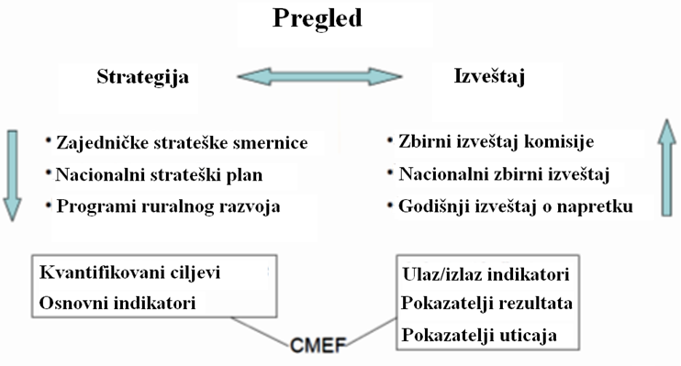
Monitoring, evaluacija i izveštavanje
monitoring nad strategijom ruralnog razvoja EU, kao i nad nacionalnim strategijama (Uredba Saveta EU br. 1698/2005)
Razmena dobrih praksi i deljenje rezultata evaluacije može značajno da doprinese efikasnosti ruralnog razvoja
Nadgledanje i ocenjivanje programa
- Evaluacija strategija ruralnog razvoja -

Slide 28
Tehnička pomoć i mreže za razvoj
EU pruža okvir za poboljšanje upravljanja i implementaciju ruralne politike, naročito stvaranjem nacionalne i evropske mreže
razmene najboljih praksi i ekspertiza
Umrežavanje će omogućiti da se koncipiraju rešenja i dođe do rezultata, do kojih se inače ne bi došlo
Ruralne nacionalne mreže – okupiti organizacije za ruralni razvoj; pripremiti programe za obuku LAG;
Konsulatacije, recenzije programa i izveštaji i predlozi
Evropska mreža za ruralni razvoj (ENRD)
Nacionalne ruralne mreže (NRN)

Slide 29
Finansijska podrška EU za ruralni razvoj
Višegodišnje planiranje fin. sredstava
u 2007. g. formirani, pri čemu će svaki od njih finansirati po jedan stub ZAP (EC, 2008):
Evropski poljoprivredni fond za garancije (EAFG) za Stub 1
Evropski poljoprivredni fond za ruralni razvoj (EAFRD) za Stub 2
finansijske perspektive za period 2007-2013. godine. Za ruralni razvoj bilo je namenjeno 69,75 milijardi evra
Finansijska kontrola i revizija trošenja sredstava
Ko-finansiranje (od 20 % i maksimuma od 50 % (75% u regionima približavanja – konvergencije)- za najudaljenije regione i Egejska ostrva, maksimum ko-finansiranja iznosio bi do 85%

Slide 30
Ruralna politika EU (2014-2020)
spoj starih i novih mera
mogućnost uspostave „potprograma“, koji će se baviti mladim i malim poljoprivrednicima, ženama, ublažavanjem posledica klimatskih promena, biodiverzitetom, restrukturiranje preduzeća itd.
Smanjenje socijalne isključenosti u ruralnim područjima
(socijalna ekonomija i socijalno preduzetništvo)
LEADER pristup još naglašeniji – MSP, diverzifikacija, novi poslovi, 6,9 milijardi € iz EAFRD
CILJEVI: podići konkurentnost poljoprivrede, zaposlenost, održivo upravljanje prirodnim resursima i klimatske akcije, zdravija životna sredina, postizanje uravnoteženog teritorijalnog razvoja (inovacije, investicije)
jaz između težnje EU ruralne politike i onog što se provodi u nacionalnim okvirima
„propuštene prilike“ zbog “institucionalnih inercija”

Slide 31
Budžet EU za programski period 2014-2020. godine
ukupne obaveze od 996,8 milijardi evra - otprilike na nivou iz perioda 2007-2013. g.
450,8 milijardi na konkurentnost i koheziju i 373 milijarde evra za ZPP
84,94 milijardi ili 23 %, na ruralni razvoj (Stub 2) (Uredba br. 1305/2013)
[14,6 milijardi evra godišnje za ceo period od 2014. do 2020. godine]
(Rast za stub II od 9 % u odnosu na 2007-2013)
Očekivana ukupna javna potrošnja (EU + nacionalna i / ili regionalna) na politiku ruralnog razvoja → 161 milijardu evra
mogućnost prenosa sredstava između stubova (+ 4 milijarde za RR)

Slide 32
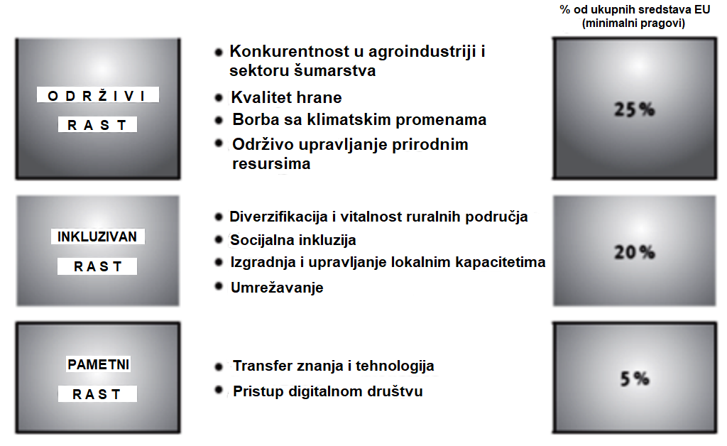
Tri osnovna prioriteta Evropa 2020
Evropa 2020“ ukazuje na konkretne ciljeve: zapošljavanje, inovacije, obrazovanje, uključivanja i upravljanje klimom / energijom
Karakteristika ruralne politike (2014 – 2020) je njena koordinacija s drugim sektorskim politikama EU.
Novi pravni mehanizam, koji će osigurati ovu koordinaciju je “Zajednički strateški okvir” (CSF) →
Mantino (2010)

Slide 33
Zajednička Strateški okvir (CSF) –
EU 2020
Strategija EU 2020 za "pametan, održiv i inkluzivan rast" kroz koordinaciju 5 fondova (ERDF, ESF, CF, EAFRD, EMFF)
Ideja je da se svaki region specijalizuje (konkurentska prednost) i veća integracija ruralnih i ruralnih i urbanih područja
Posebna pažnja usmerena na:
- Mlade poljoprivrednike (samo 6 % je ispod 35 g.)
- Mala gazdinstva (npr. specifični potprogrami i više stope finansiranja projekata)
- Planinska područja - LFA
- Brzi lanci snabdevanja (smanjiti udaljenost od njive do trpeze)
Evropsko finansiranje namenjeno ruralnom razvoju je nedovoljno u odnosu na značaj ruralnih područja
Lambertz (2017), pokazuje da je finansiranje za ruralna područja palo sa 17,1 % (2007-2013) na samo 12,2 % (2014-202)

Slide 34
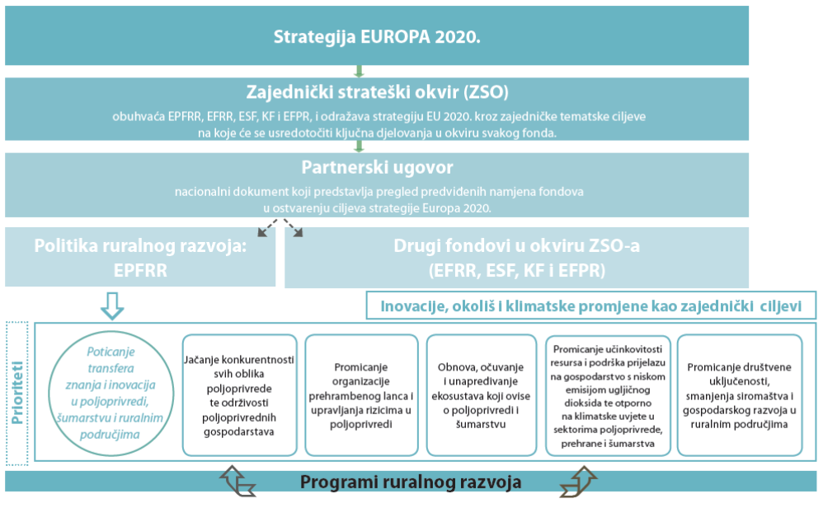
Ruralni razvoj u novom okviru (posle 2014. god.)
(EC, 2020)

Slide 35
Prioriteti i područja intervencije
PRIORITETI:
Poboljšanje transparentnosti i efikasnosti finansiranja - boljom kordinacijom
Promocija vidljivosti doprinosa ruralnog razvoja
Upravljanje fondovima, pojednostavljenim procedurama, zajedničkim principima i pravilima
Definisanje projektnih prioriteta, takmičenja između ruralnih i urbanih područja
Nacionalne administracije i koordiniranje njihovih uprava
Diskusije o poboljšanju detalja pre sprovođenja CSF
PODRUČJA INTERVENCIJE:
transfer znanja i inovacija (učenje, edukacije)
rast konkurentnosti i održivosti
promovisanje organizacije lanca snabdevanja hranom
bolje upravljanje rizicima u poljoprivredi
očuvanje i unapređenje ekosistema (npr. NATURA 2000)
poboljšanje efikasnosti korišćenja resursa (smanjiti GHG za 20 % 2020)
promocija socijalnog uključivanja, smanjenje siromaštva i ekonomski razvoj

Slide 36
Perspektive i ciljevi ZAP za budući period
NASTAVAK SUOČAVANJA S IZAZOVIMA I KLJUČNA ULOGA U OSTVARENJU JUNCKER PRIORITETA U CELOSTI, USKLAĐENA S DRUGIM POLITIKAMA, A POSEBNO (EC, 2017):
podsticanje kvalitetnog zapošljavanja, rasta i investicija
iskorištavanje potencijala energetske unije, cirkularne i bio-ekonomije uz jačanje brige za životnu sredinu i borbe i adaptacije klimatskim promenama
iznošenje rezultata istraživanja i inovacija iz laboratorija na proizvodna područja i tržišta
potpuno povezivanje poljoprivrednika i sela s digitalnom ekonomijom
doprinos agendi Europske komisije o migracijima

Slide 37
Z A K LJ U Č A K
Koncept održivog ruralnog razvoja pojavljuje se kao odgovor na velike izazove s kojima se sučavaju ruralna područja EU
Opšte stanje u ruralnim područjima EU, je još uvek NEZADOVOLJAVAJUĆE, te je neophodno kontinuirano inovirati politiku ruralnog razvoja i implementirati predloge i smernice, koji će ruralna područja učiniti pristojim mestom za život i rad svih stanovnika!
Intencija je na transferu znanja i inovacija, rastu konkurentnosti ruralnih subjekata, upravljanju rizicima, aktivnom učešću ruralnih zajednica u razvoju lokalne ekonomije, očuvanju ekosistema, socijalnoj inkluziji i dr.
Prezentovani rezultati istraživanja pomažu da se razvije svest o potrebi rešavanja nagomilanih problema u ruralnim područjima, a takođe, da se steknu osnove za koncipiranje domaće ruralne politike (EU model uz izvesna prilagođavanja)
Šanse ruralnog razvoja su realne zahvaljujući potencijalima kojima raspolažu, kao i sve većoj strukturalnoj podršci

Slide 38

HVALA NA PAŽNJI!

